Slide 1
Преобразования Петра Великого

Slide 2
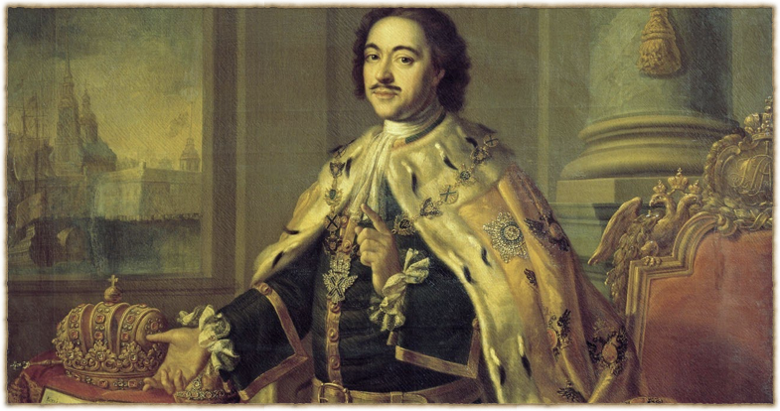
(1672-1725 гг.)

Slide 3
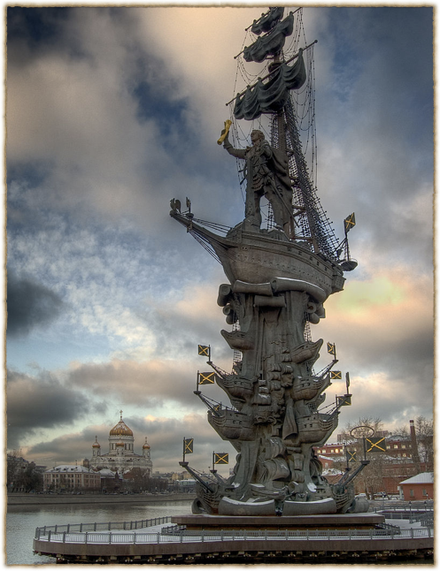
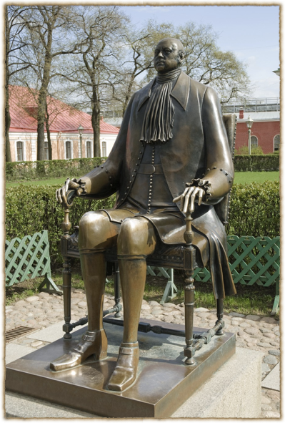
Шемякин М. М.
Зураб Церетели
В ознаменование 300-летия российского флота. 1997
Памятник Петру I

Slide 4
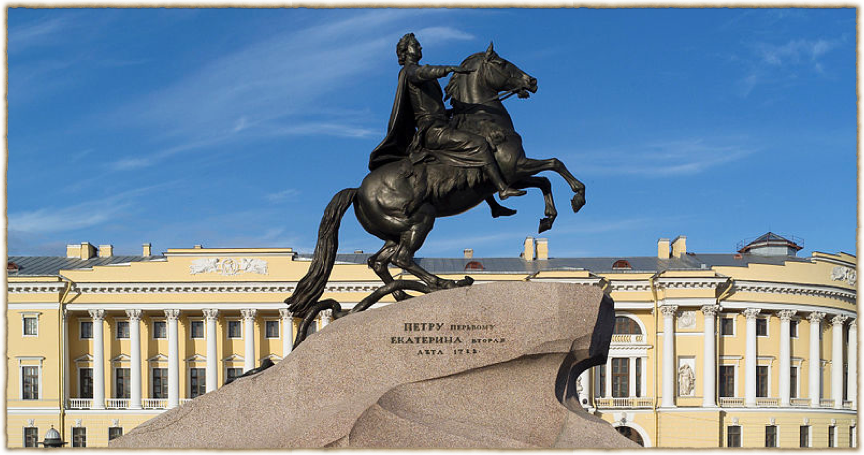
Скульптор Этьен Фальконе . Памятник Петру 1

Slide 5
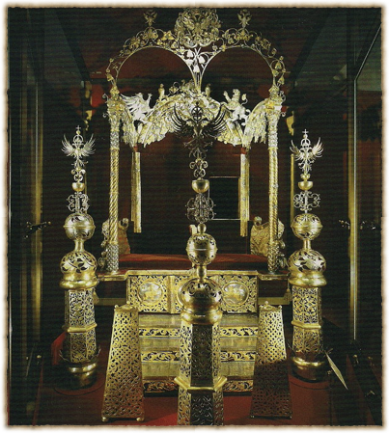
Детство
Военные игры потешных войск Петра I под селом Кожухово
Кившенко Александр Данилович
1880

Slide 7
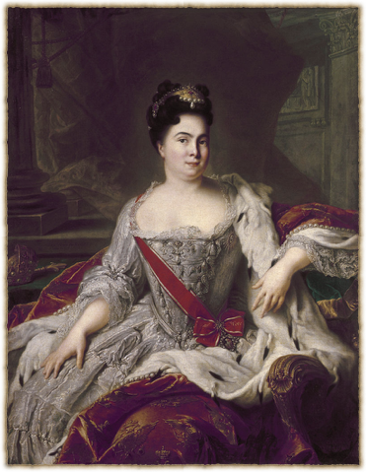
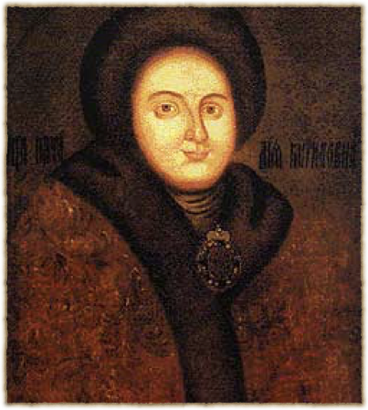
Семья
Екатерина I
Евдокия Фёдоровна Лопухина

Slide 8
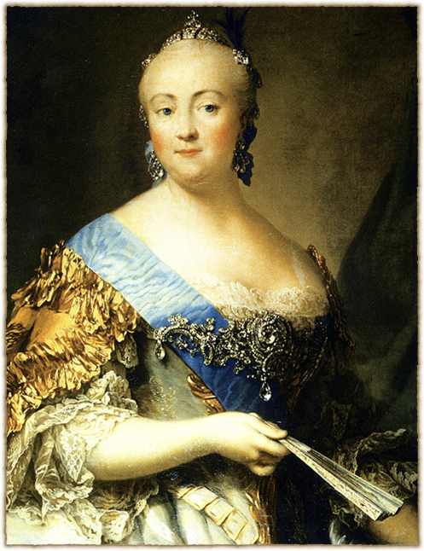
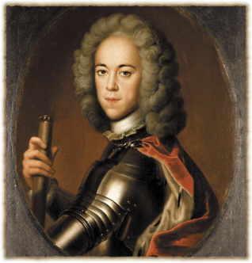

Slide 9
В. И. Суриков
Утро стрелецкой казни. 1881

Slide 10
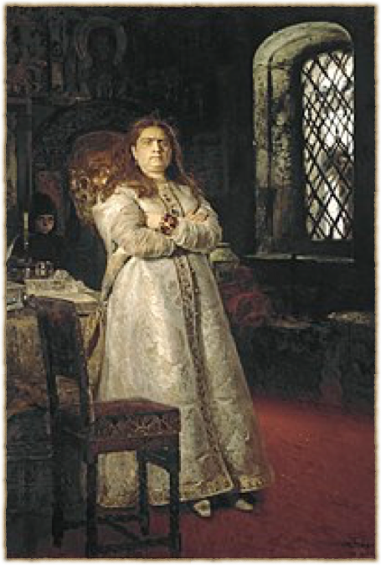

Царевна Софья Алексеевна в Новодевичьем монастыре. Картина Ильи Репина

Slide 11

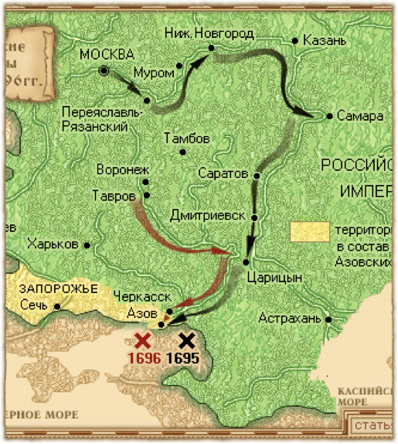
Азовские походы Петра 1 (1695, 1696 гг)
Реформы
Вывод к морю
Петр 1
Конфликт с Османской империей
«Великое посольство»

Slide 12
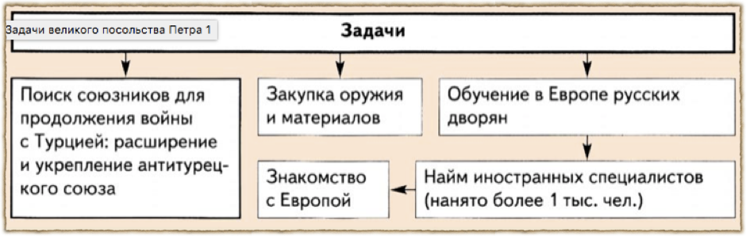
«Великое посольство»
1697-1698 гг.

Slide 13
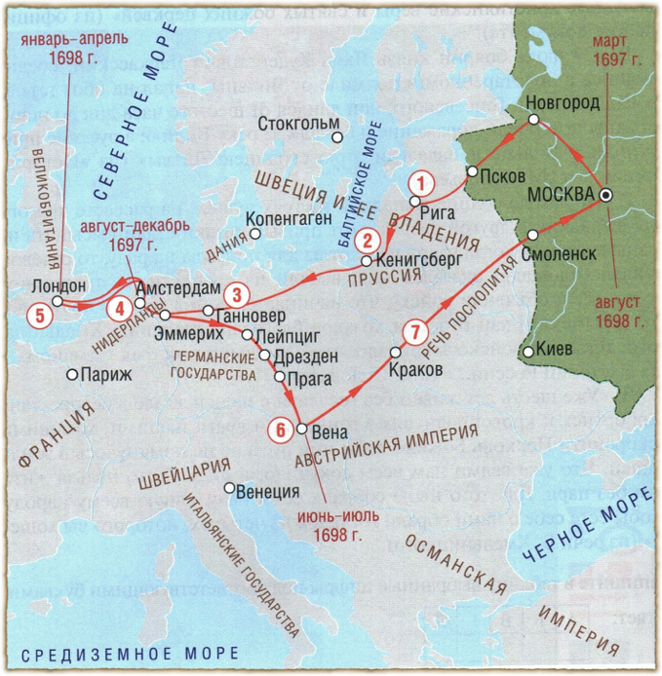

Slide 14
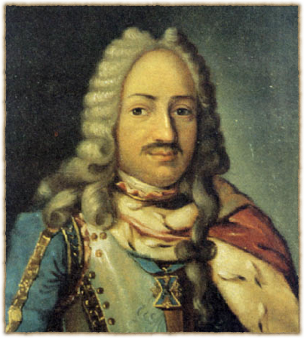
«Великое посольство»
Численность: 250 человек
Возглавили:
Ф.Я. Лефорт - генерал-адмирал, новгородский наместник
Ф.А.Головин - генерал, сибирский наместник;
П.Б. Возницын - думный дьяк, белёвский наместник

Slide 15
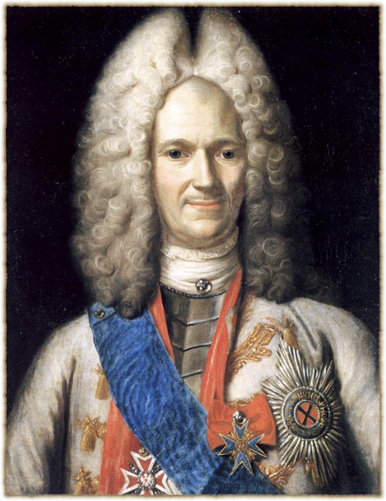

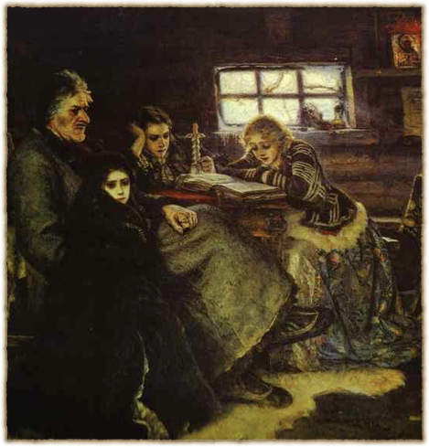

В. И. Суриков. «Меншиков в Берёзове» (1883)
Пётр о Меншикове: «Осталась у меня одна рука, вороватая, да верная».
Алекса́ндр Дани́лович Ме́ншиков

Slide 16
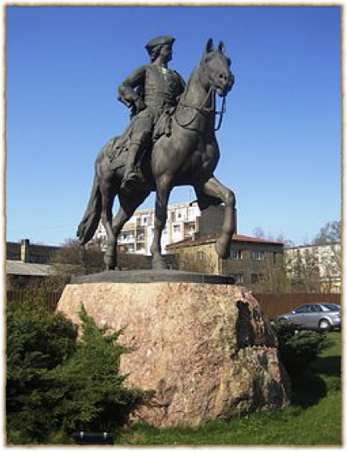
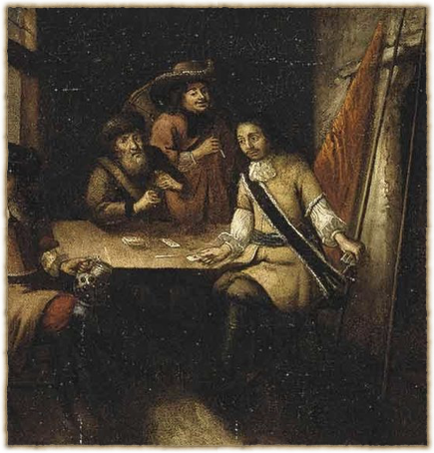
Беседа Петра I в Голландии. Неизвестный голландский художник. 1690-е гг.
ЛИЗЕТТА. Памятник Петру I в Риге на частной автостоянке при агентстве недвижимости «Teikas nami»

Slide 17
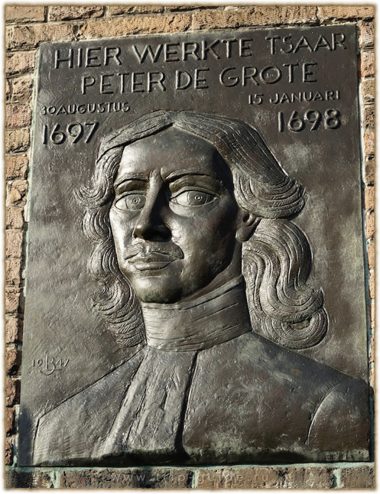
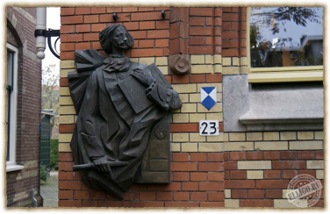
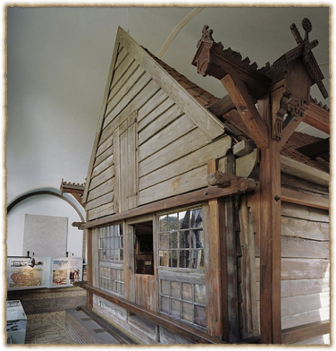
музей-избушка (Zaandam)

Slide 18
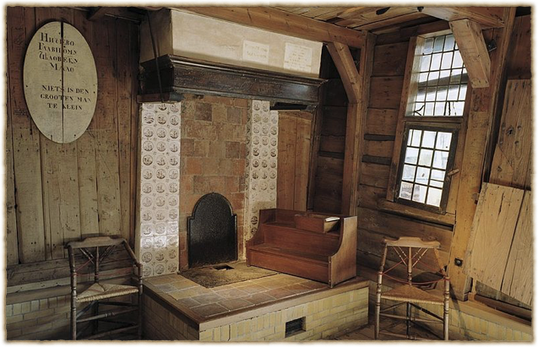
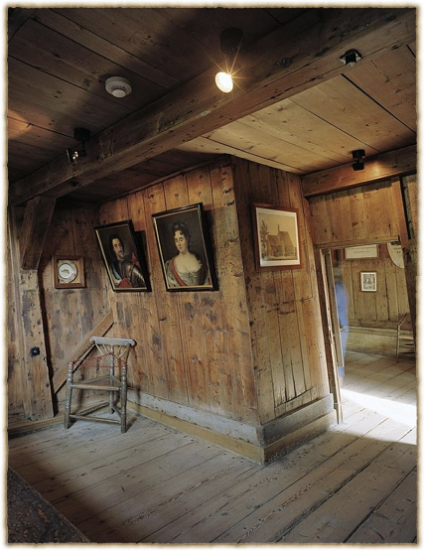
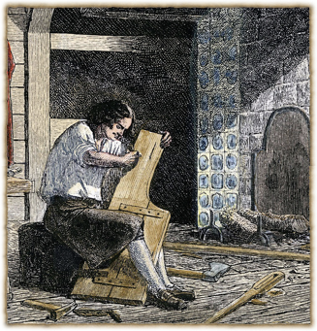

Slide 19
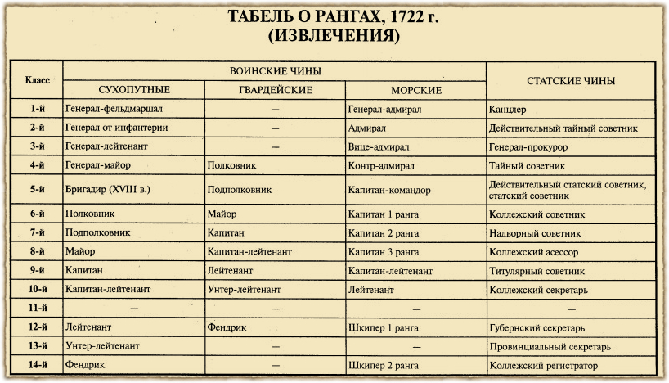
Реформы Петра 1
Сословные реформы:
1714 г. - Указ о единонаследии
1722 г. - Табель о рангах

Slide 20
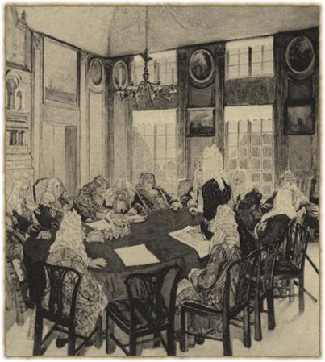
Административные реформы
1708 г. - губернская реформа
1711 г. - создание Сената
1718 г. - создание коллегий
1721 г. - духовная коллегия

Slide 21
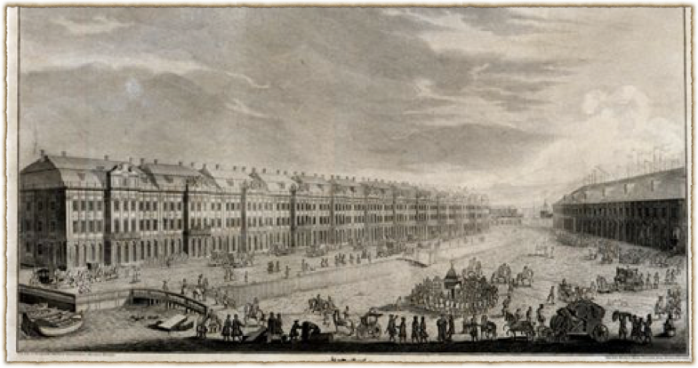
Здание 12 коллегий (1722-1742 гг.)
Архитектор Доменико Трезини

Slide 22
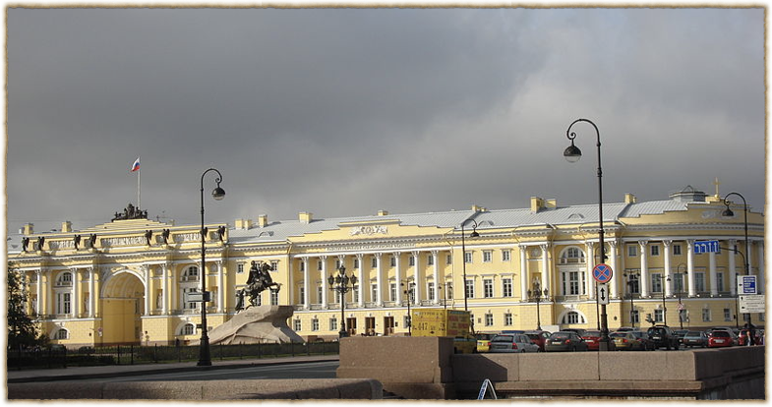
Здание сената и синода (1829–1834 гг.)
Александр Штауберт / Карл Росси

Slide 23
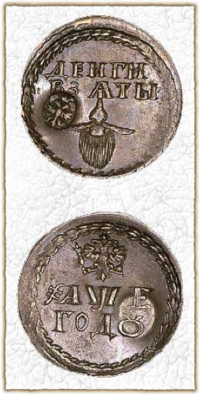
Финансовая реформа
1718 г. Проведена подушная перепись населения. Единицей налогообложения стала «душа мужского пола»
+доп. налоги (обрычные, ямские, стрелецкие, соляной и табачный акцизы и т.д.)
Бородовой знак!

Slide 24
Военная реформа
Сухарева башня
1705 г. Введение рекрутской повинности ( 20 дворов крестьян выставляли одного рекрута на пожизненную службу)
Создание регулярной армии с единым принципом комплектования и обучения
Создание флота
Школа математических и навигационных наук (школа Пушкарского приказа⁾ — первое в России артиллерийское, инженерное и морское училище, и, основано в Москве 14 (25) января 1701 года по указу Петра Первого для подготовки артиллеристов, инженеров и моряков армии и флота.

Slide 25
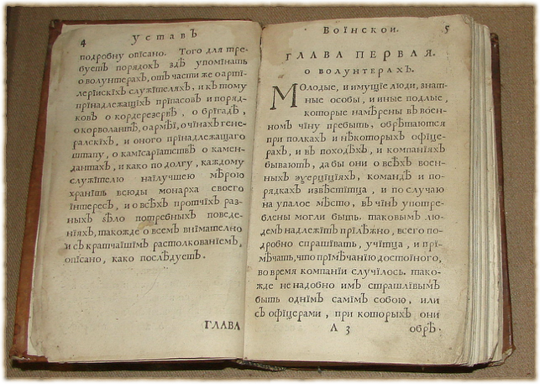
Воинский устав 1716 года

Slide 26
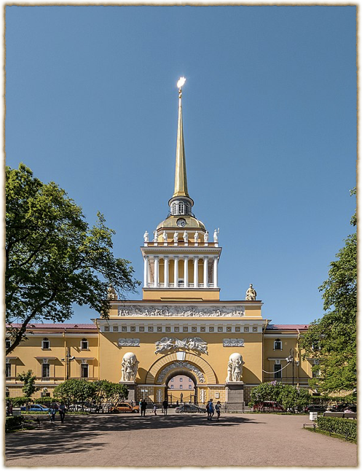
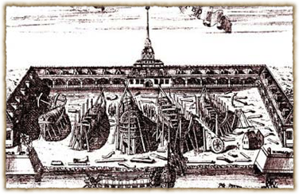
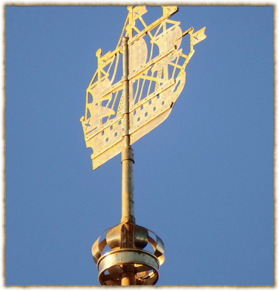
Адмиралтейство на гравюре 1716 года
Автор проекта | Иван Коробов(1738), Андреян Захаров(1823)

Slide 27
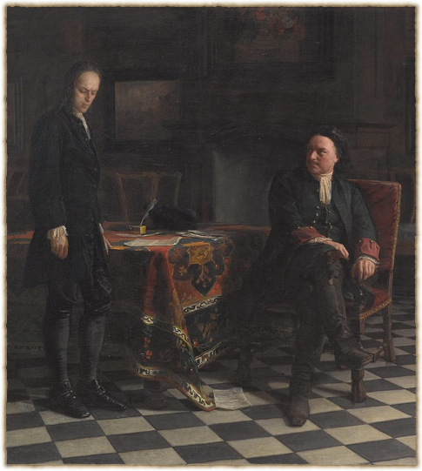

Указ о престолонаследии 1722 года
Николай Ге.
Пётр I допрашивает царевича Алексея Петровича в Петергофе. 1871

